Slide 1

Электрохимические процессы
Шитова Алена Сергеевна
Ассистент кафедры
теоретической и прикладной химии

Slide 2
Цель и задачи
Цель - формирование у обучающихся знаний о фундаментальных законах и методах электрохимии, что позволит им глубже понять механизмы физико-химических процессов, протекающих в природе и живых организмах.
Задачи:
Рассмотреть определения фундаментальных понятий электрохимии.
На примере элемента элемент Даниэля - Якоби рассмотреть принцип работы химических источников тока.
Рассмотреть алгоритм составления схемы электрохимической системы (цепи).
Изучить явление электролиза и законы количественно его описывающие.

Slide 3

Учебно-методическое обеспечение
Еремин В.В., Борщевский А.Я. Основы общей и физической химии. Учебное пособие. Изд. Дом «Интеллект», 2012 г.
Горшков В.М. Основы физической химии. Учебник для студентов. 4-е изд. М.:БИНОМ Лаборатория знаний. 2011, 408 с.
Щукин Е.Д., Перцов А.В., Амелина Е.А. Коллоидная химия. Учебник для бакалавров, 6-е изд. М.: Юрайт, 2012.
Зимон А. Д., Лещенко Н. Ф. Физическая химия. М.: Химия, 2000
http://www.iprbookshop.ru/analiticheskaya-ximiya-i-fiziko-ximicheskie-metodyi-analiza.-uchebnoe-posobie.html
http://www.for-stydents.ru/details/kurs-obschey-himii.html

Slide 4
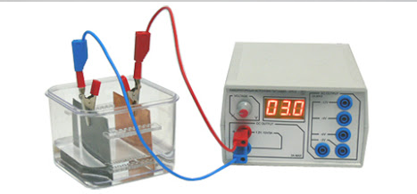
Основные понятия
Электрохимия – раздел физической химии, физической химии, изучающий химические процессы, которые сопровождаются появлением электрического тока или, наоборот, возникают под действием электрического тока.

Slide 5

Основные понятия
Электрический ток – упорядоченное нескомпенсированное движение свободных электрически заряженных частиц. Принято считать, что направление тока обратно направлению движения электронов.
Проводники электрического тока различают по механизму проводимости.
Проводники первого рода – металлы, их сплавы, графит, некоторые твердые оксиды, карбиды и сульфиды металлов.
Проводники второго рода – твердые соли, их водные и неводные растворы, расплавы солей, растворы и расплавы кис­лот и оснований. Проводники второго рода называют электролитами.
Полупроводники – материалы, которые по своей удельной проводимости занимают промежуточное место между проводниками и диэлектриками и отличаются от проводников сильной зависимостью удельной проводимости от концентрации примесей, температуры и различных видов излучения. Основным свойством этих материалов является увеличение электрической проводимости с ростом температуры.

Slide 6
Основные понятия
Разность потенциалов – это разность между величинами электрических потенциалов в двух точках независимо от природы того явления, которое создаёт эту разность. Она равна работе по перемещению заряда 1 Кл из одной точки в другую.
ЭДС – это характеристика источника электрической энергии. Она численно равна разности потенциалов между анодом и катодом при отсутствии тока.
Электрод – часть электрохимической системы, включающая в себя проводник первого рода находящийся в контакте с проводником второго рода (он же полуэлемент).
Пример: металл, погруженный в раствор соли этого же металла.

Slide 7
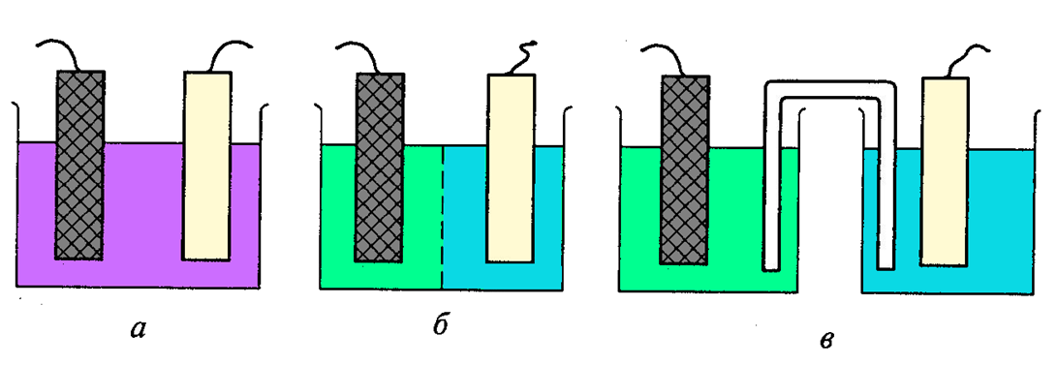
Электрохимические системы
а) Два электрода и один общий электролит
б, в) Два электрода и два различных электролита

Slide 8
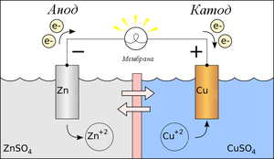
Гальванический элемент — это источник электрического тока. Электролизер — потребитель электрического тока.
Гальванический элемент — химический источник электрического тока, основанный на взаимодействии двух металлов и/или их оксидов в электролите, приводящем к возникновению в замкнутой цепи электрического тока. Назван в честь Луиджи Гальвани. Переход химической энергии в электрическую энергию происходит в гальванических элементах.

Slide 9
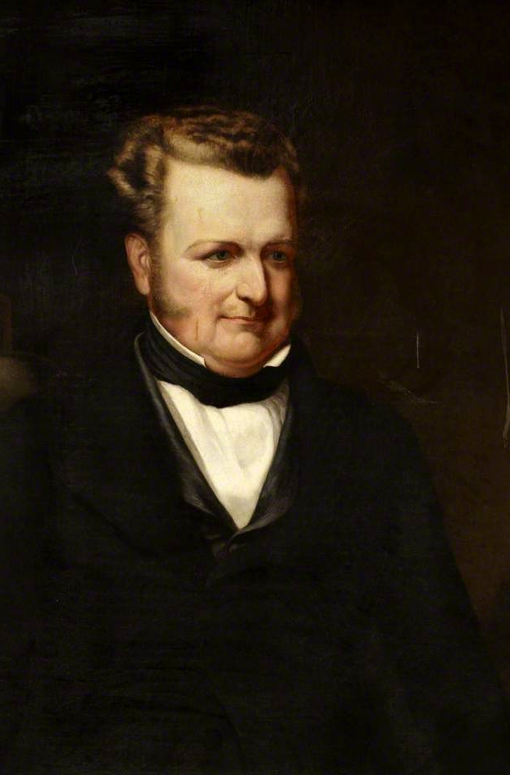
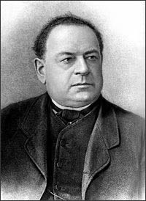
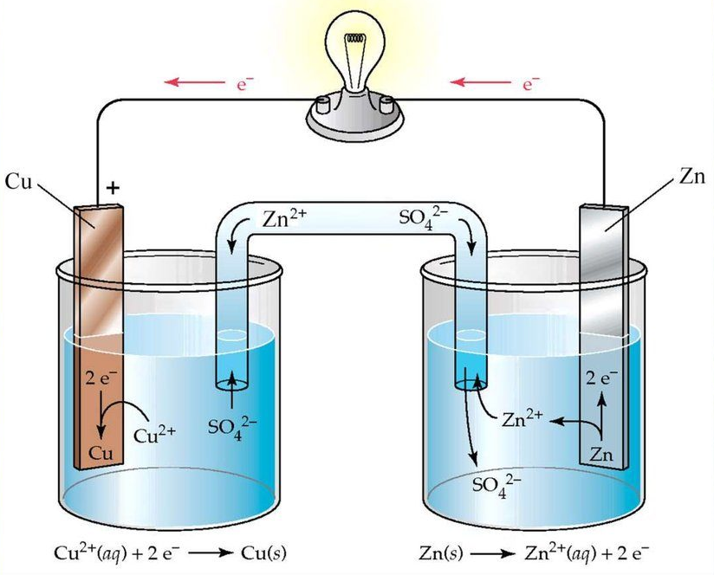
Гальванический элемент Даниэля - Якоби
В 1836—1840 гг. английский изобретатель Джон Фредерик Даниель (1790—1845) и независимо от него российский ученый Борис Семенович Якоби (1801 — 1874) разработали гальванический элемент на основе реакции вытеснения меди цинком из раствора ее соли. Это был первый устойчивый источник постоянного тока
Джон Фредерик Даниель
Борис Семенович Якоби

Slide 10
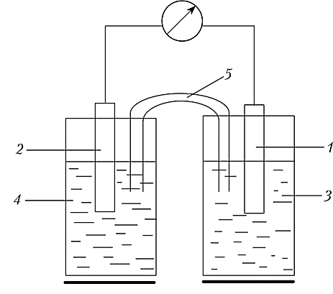
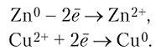
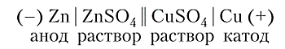
Работа гальванического элемента Даниэля - Якоби
Гальванический элемент Даниэля — Якоби (рис.1) состоит из медного и цинкового электродов, погруженных соответственно в растворы CuS04 и ZnS04.
При разомкнутой цепи на обоих электродах устанавливаются равновесия:
на цинковом электроде: Zn° - 2ё <= Zn ²⁺
на медном электроде: Си0 - 2ё <= Си ²⁺
При замыкании электродов металлическим проводником электроны оттуда, где их больше, будут переходить туда, где их меньше, т.е. от цинка к меди, и в цепи появится электрический ток. Равновесие на электродах нарушится. На цинке будет идти анодная реакция растворения цинка, а на меди — катодный процесс восстановления меди:
1 — медный электрод; 2 — цинковый электрод; 3 — раствор сульфата меди; 4 — раствор сульфата цинка;
5 — солевой мостик
Условно гальванический элемент записывают, разделяя металл и раствор одной вертикальной чертой, а растворы двумя:

Slide 11
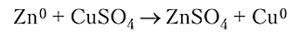
Работа гальванического элемента Даниэля - Якоби
При работе гальванического элемента у цинкового электрода происходит увеличение концентрации Zn ²⁺, а у медного — уменьшение Си ²⁺. Соотношение катион-анион в растворах нарушается. Растворы CuS04 и ZnSO/4 соединены между собой солевым мостиком — стеклянной трубкой с насыщенным раствором КС1. Так как раствор должен оставаться электронейтральным, то через солевой мостик происходит переход анионов из раствора, где их больше, в раствор, где их меньше.
Вследствие химических процессов в гальваническом элементе возникает движение электронов во внешней цепи и ионов внутри гальванического элемента, т.е. электрический ток, поэтому суммарная химическая реакция, протекающая в гальваническом элементе, называется образующей ток. Токообразующей реакцией в элементе Даниэля — Якоби является реакция

Slide 12
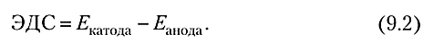
Работа гальванического элемента Даниэля - Якоби
Максимальная работа, которую может совершить гальванический элемент благодаря протеканию самопроизвольной окислительно-восстановительной реакции, определяется уменьшением энергии Гиббса:
где г — электродвижущая сила (ЭДС) элемента; п — число электронов, участвующих в электрохимической реакции; F — число Фарадея.
Так как в элементе протекает самопроизвольный процесс (Д G < 0), то ЭДС является положительной величиной. Электродвижущей силой элемента называется разность электродных потенциалов катода и анода:

Slide 13
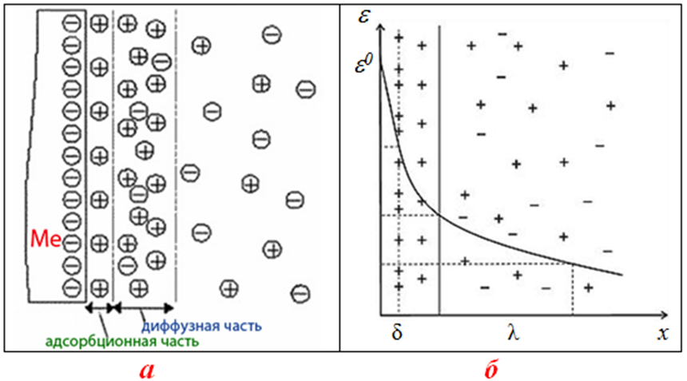
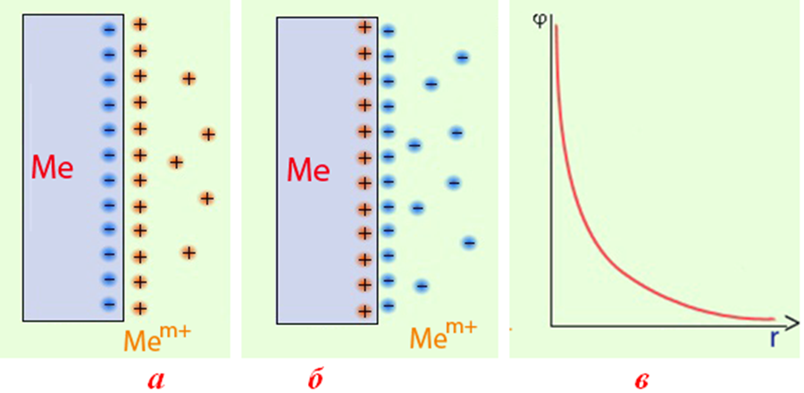
Двойной электрический слой на границе металл — раствор
Двойной электрический слой: а) структура ДЭС; б) изменение потенциала по мере удаления от поверхности металла: ε – электродный потенциал, х – расстояние от поверхности металла, ε0 – стандартный электродный потенциал, δ – толщина адсорбционного слоя, λ – толщина диффузного слоя
Возникновение двойного электрического слоя в системе металл-электролит: а) активный металл; б) малоактивный металл;в) уменьшение потенциала по мере удаления от пластинки на расстояние r

Slide 14
Правила составления схемы электрохимической системы (цепи)
При схематической записи электрохимической цепи слева располагают анод, справа — катод.
Границу раздела между фазами изображают вертикальной чертой.
Пунктирными чертами разделяют границы контактирующих растворов – это подчеркивает что на границе раздела происходит скачок потенциала.
Если используется солевой мостик, то скачок потенциала на границе растворов сведен к минимуму – его обозначают двумя вертикальными чертами.
Пример:
Zn| Zn ²⁺ | | Cu ²⁺ | Cu

Slide 15
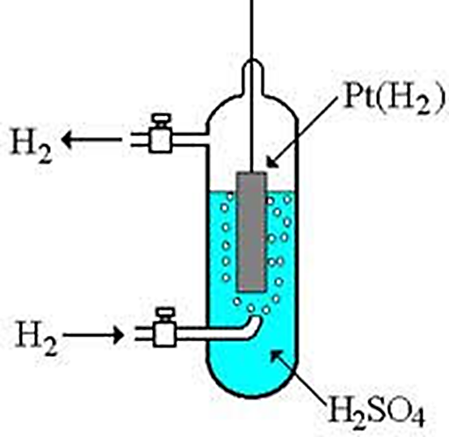
Водородный электрод
Стандартный водородный электрод — электрод, использующийся в качестве электрода сравнения при различных электрохимических измерениях и в гальванических элементах. Стандартный водородный электрод представляет собой платиновую пластинку, покрытую платиновой чернью, на которую подается газообразный водород с давлением в 1 атм. и погруженную в водный раствор, содержащий ионы водорода с активностью равной 1. Потенциал стандартного водородного электрода при стандартных условиях (101 325 Па, 298 К) принят равным 0.
H2(газ) ↔ 2H(адсорбированный платиной) ↔ 2H3O⁺ + 2 e-
H2(газ) + 2H2O ↔ 2H3O⁺ + 2 e-
Pt, H2 (P(H2)=1 атм)| H ⁺ (aH ⁺ =1)

Slide 16
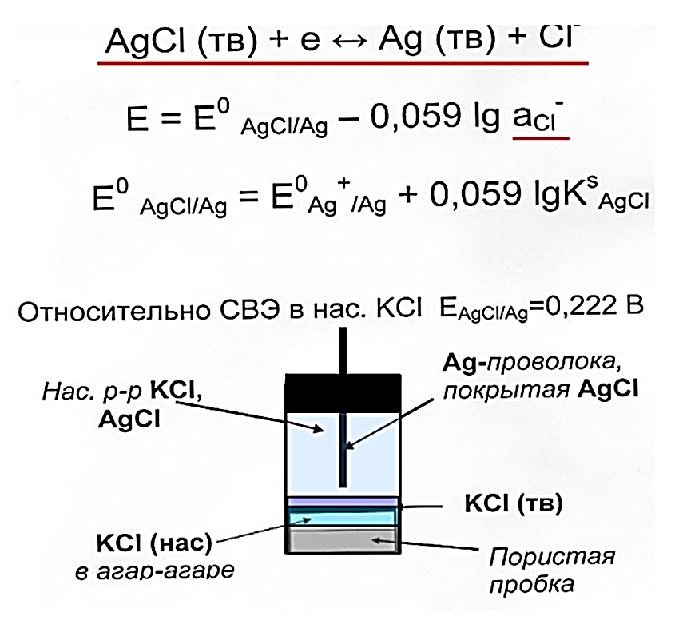
Хлорид-серебряный электрод сравнения
Хлорид-серебряный электрод (ХСЭ) благодаря стабильности потенциала и простоте конструкции является одним из наиболее часто употребляемых в лабораторной практике электродов сравнения.
Представляет собой серебряную пластинку или проволочку, покрытую слоем малорастворимой соли серебра (обычно — хлорида) и опущенной в раствор хлорида калия, насыщенный AgCl.
Схематически записывается как: Ag(тв.) | AgCl(тв.) | КCl (водн.) ┊ исследуемый раствор.
Потенциалоопределяющим для такого электрода является анион хлорида в равновесии: Ag + Cl⁻↔ AgCl + е
В области температур 0-95 °С потенциал хлорсеребряного электрода описывается уравнением:
Е = 0,23655 — 4,8564 × 10⁻⁴t — 3,4205 × 10⁻⁶t ² + 5,869 × 10⁻⁹t ³

Slide 17
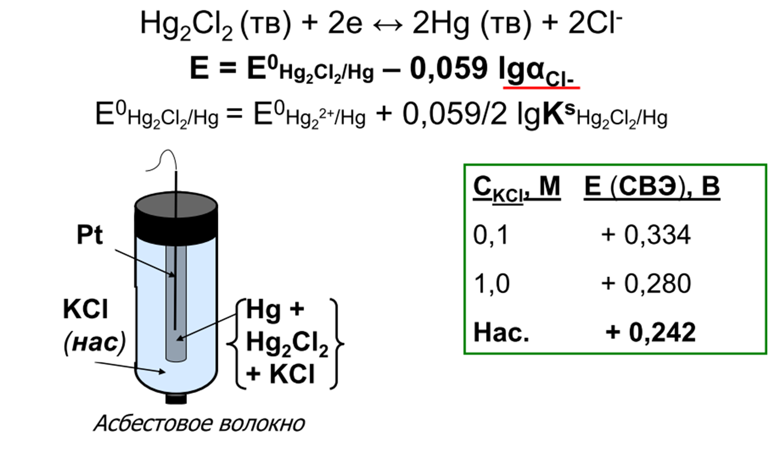
Каломельный электрод
Каломельный электрод — электрод, использующийся в качестве электрода сравнения в гальванических элементах. Каломельный электрод состоит из платиновой проволочки, погружённой в каплю ртути, помещённую в насыщенный каломелью раствор хлорида калия определённой концентрации. Схематически его записывают следующим образом Pt|Hg|Hg₂Cl₂|Cl⁻

Slide 18
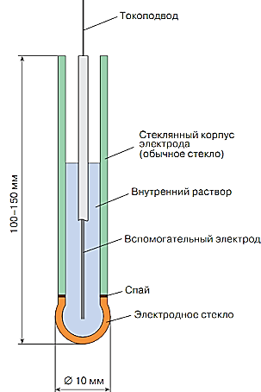
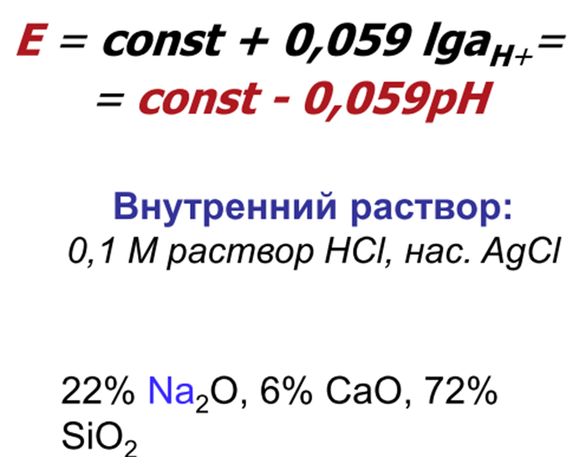
Стеклянный электрод
Стеклянные электроды — тип ионоселективных электродов, сделанных из легированных стеклянных мембран, которые чувствительны к специфическим ионам, используемые для определения концентрации ионов в растворе. Важная часть приборов химического анализа и физико-химических исследований. В современной практике широко применяются мембранные ионоселективные электроды (ИСЭ, в том числе и стеклянные), являющиеся частью гальванического элемента. Электрический потенциал электродной системы в растворе чувствителен к изменению содержания определённого вида ионов, что выражается и в зависимости электродвижущей силы (ЭДС) гальванического элемента от концентрации этих ионов.

Slide 19
Стандартные электродные потенциалы
Стандартный электродный потенциал металла E⁰ - это потенциал, измеренный относительно стандартного водородного электрода при стандартных условиях и активности ионов в растворе 1моль/л.
E⁰ | –3.04 | –2.98 | –2.93 | –2.92 | –2.91 | –2.90 | –2.87 | –2.8 | –2.71 | –2.6 | –2.52 | –2.37 | –2.37 | –2.34
Окисленная форма | Li⁺ | Rb⁺ | K⁺ | Cs⁺ | Ba²⁺ | Sr²⁺ | Ca²⁺ | Ra²⁺ | Na⁺ | Ac³⁺ | La³⁺ | Y³⁺ | Mg²⁺ | Ce³⁺
Восстановленная форма | Li | Rb | K | Cs | Ba | Sr | Ca | Ra | Na | Ac | La | Y | Mg | Ce
E⁰ | –1.63 | –1.23 | –1.19 | –0.91 | –0.76 | –0.45 | –0.40 | –0.33 | –0.28 | –0.26 | –0.14 | –0.13 | –2.08 | –1.85
Окисленная форма | Al³⁺ | Ti³⁺ | Mn²⁺ | Cr²⁺ | Zn²⁺ | Fe²⁺ | Cd²⁺ | In³⁺ | Co²⁺ | Ni²⁺ | Sn²⁺ | Pb²⁺ | Sc³⁺ | Be²⁺
Восстановленная форма | Al | Ti | Mn | Cr | Zn | Fe | Cd | In | Co | Ni | Sn | Pb | Sc | Be
E⁰ | 0 | 0.20 | 0.3 | 0.308 | 0.342 | 0.455 | 0.76 | 0.80 | 0.85 | 0.851 | 0.951 | 1,15 | 1.18 | 1.498
Окисленная форма | H⁺ | Sb³⁺ | Re | Bi³⁺ | Cu²⁺ | Ru²⁺ | Rh³⁺ | Ag⁺ | Os²⁺ | Hg²⁺ | Pd²⁺ | Ir³⁺ | Pt²⁺ | Au³⁺
Восстановленная форма | H | Sb | Re | Bi | Cu | Ru | Rh | Ag | Os | Hg | Pd | Ir | Pt | Au

Slide 20
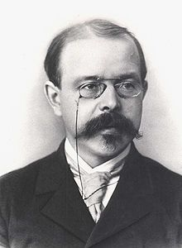
Уравнение Нернста
где ε⁰ −стандартный электродный потенциал; R − универсальная молярная постоянная, R=8,314Дж/моль⋅К; Т − температура, К;
F − постоянная Фарадея, F=96500Кл/моль;
z − количество электронов, которые принимают участие в элементарном акте электрохимического процесса;
[Ox] и [Red] − концентрации соответственно окисленной и восстановленной форм.
Подстановка значений R, F и T=298K и переход от натурального логарифма к десятичному упрощает уравнение Нернста:
Вальтер Герман Нернст (25 июня 1864 - 18 ноября 1941, ) — немецкий физик и химик. Профессор и академик. Лауреат Нобелевской премии по химии (1920) «в признание его работ по термодинамике».

Slide 21
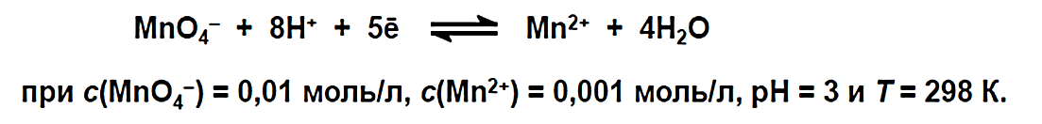
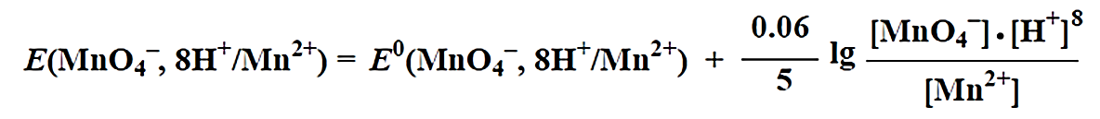
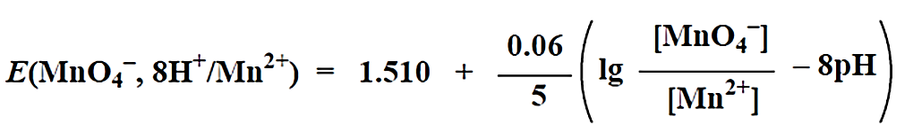
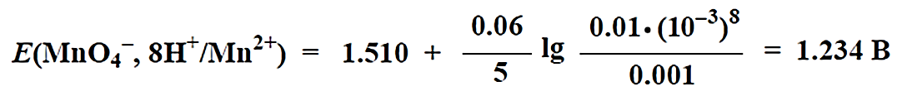
Как используют уравнения Нернста
Рассчитать электродный потенциал системы

Slide 22
Потенциометрический метод химического анализа
Потенциометрический метод анализа основан на измерении электродвижущих сил гальванических элементов.
При выполнении потенциометрических измерений измеряют потенциал рабочего электрода, зависящий от состава раствора, в который он погружен измеряют относительно другого электрода, потенциал которого не зависит от состава раствора – электрода сравнения.
Таким образом, измерения всегда проводятся при помощи двух электродов: рабочего и электрода сравнения.

Slide 24
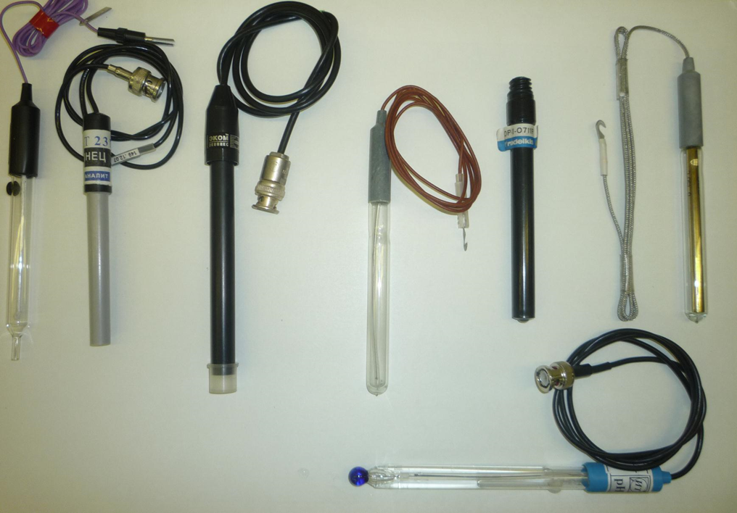
Электроды для потенциометрического анализа

Slide 25
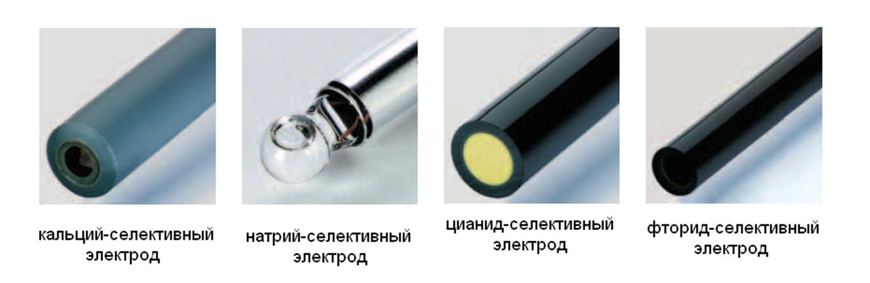
Типы мембран ион-селективных электродов

Slide 26
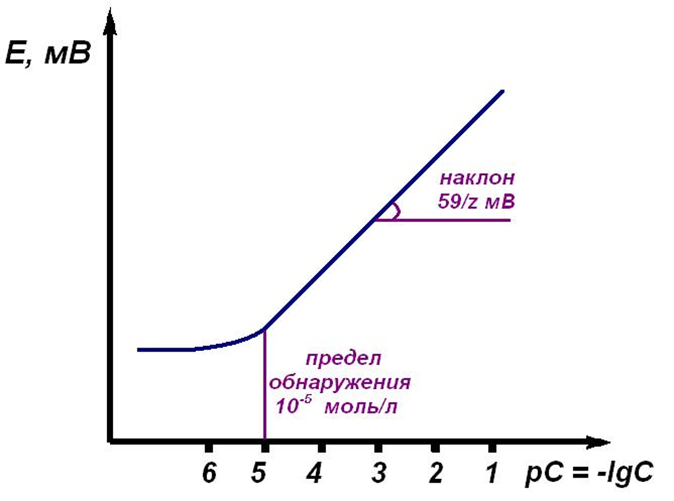
ГРАДУИРОВОЧНАЯ ЗАВИСИМОСТЬ В ПОТЕНЦИОМЕТРИИ

Slide 27
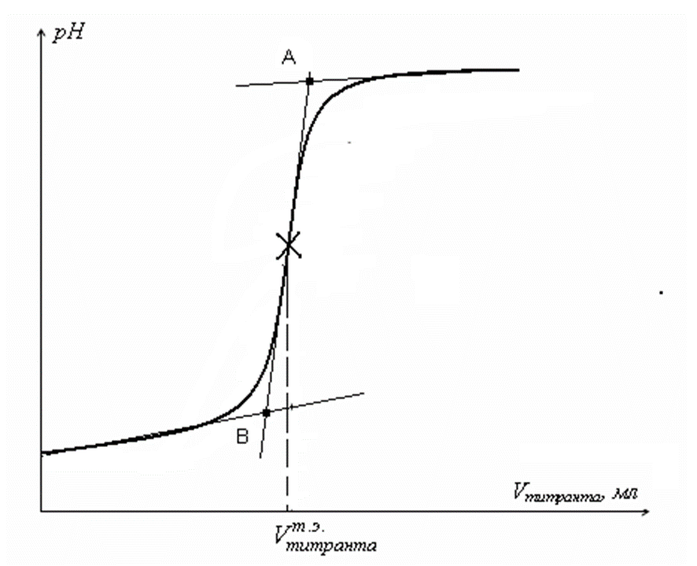
Кривая кислотно-основного потенциометрического титрования

Slide 28
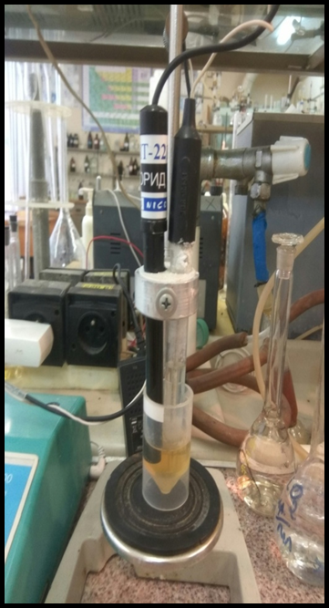
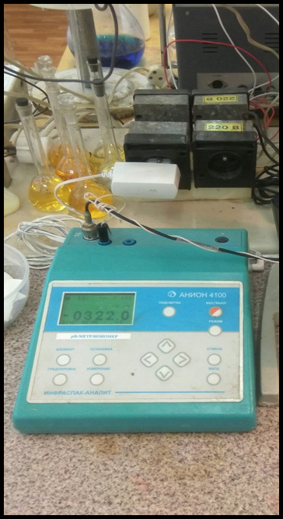
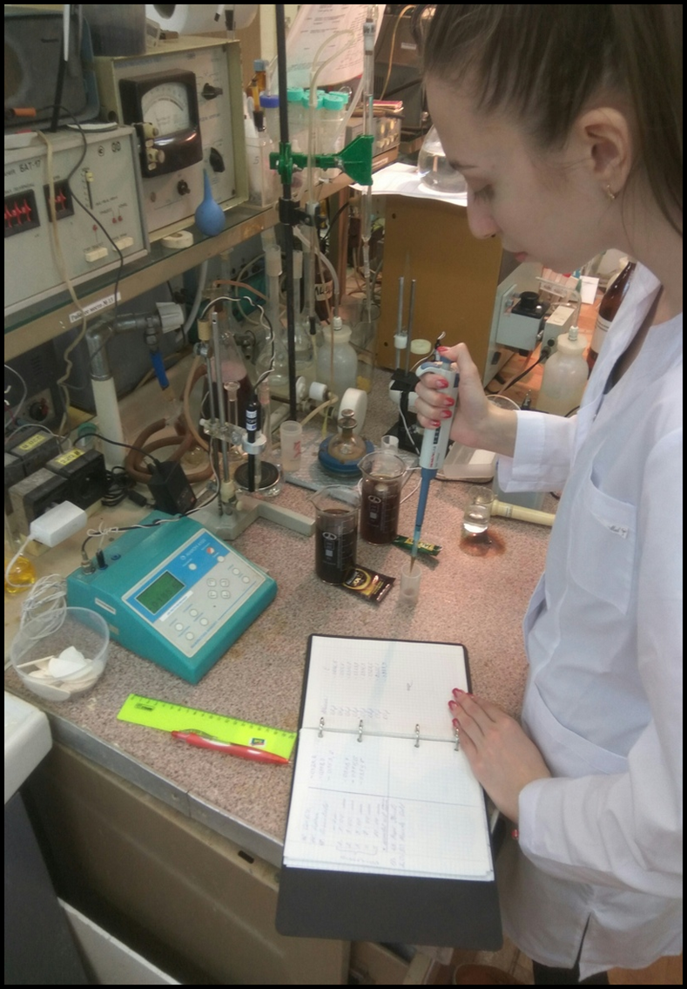
Методика: ФР.1.31.2005.01774. Методика выполнения рН, общей жёсткости, массовых концентраций Cl-, Br-, I-, F- и др. ионов в водных средах методом потенциометрии. М.: Эконикс-Эксперт, 2005. 127 с.

Slide 29
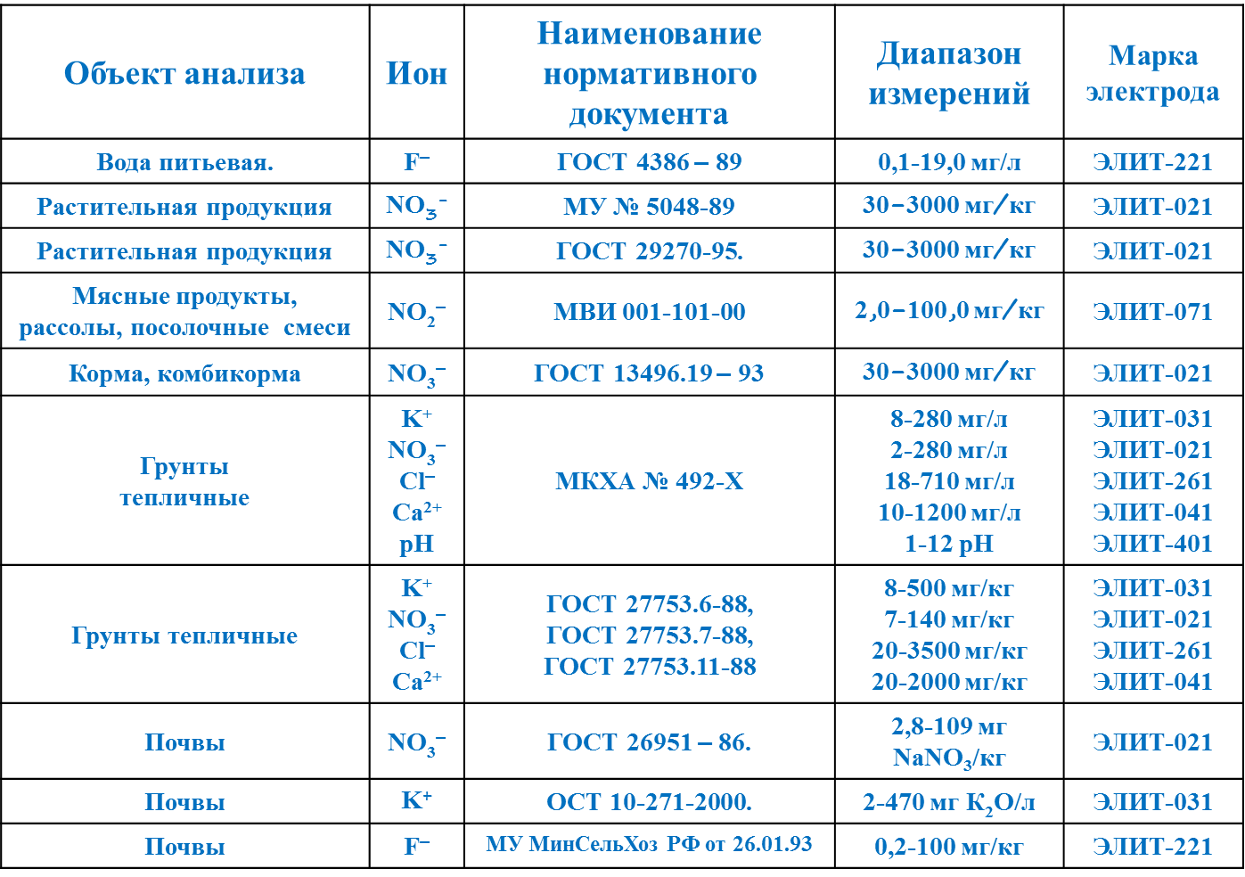
Перечень методик в комплектах «МИКОН-2»

Slide 30
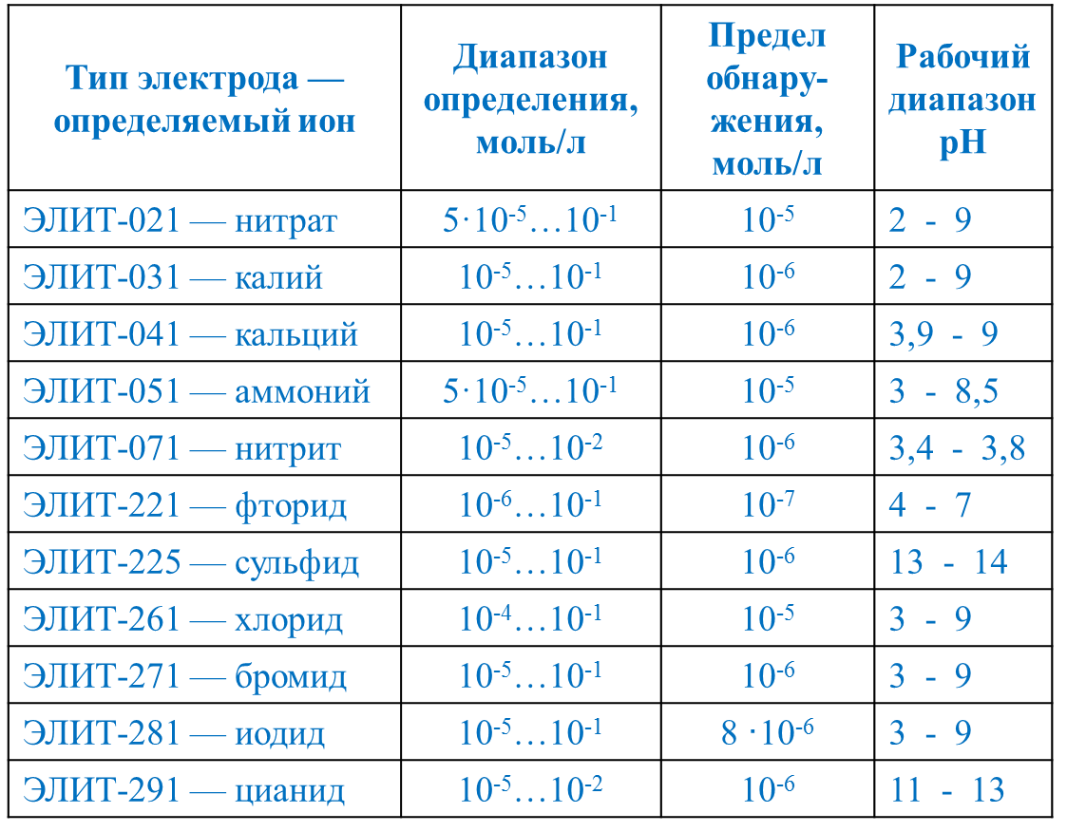
Характеристики ионоселективных электродов ЭЛИТ

Slide 31
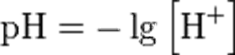
ТЕОРИЯ И ПРАКТИКА ИЗМЕРЕНИЯ рН
Водородный показатель pH — мера концентрации ионов водорода в растворе.
рH-метр — прибор для измерения водородного показателя.
Действие pH - метра основано на измерении величины ЭДС электродной системы, которая пропорциональна – pH. Измерительная схема по сути представляет собой вольтметр, проградуированный непосредственно в единицах pH. Электродная система: измерительный электрод - стеклянный, вспомогательный — хлорид-серебряный.

Slide 32
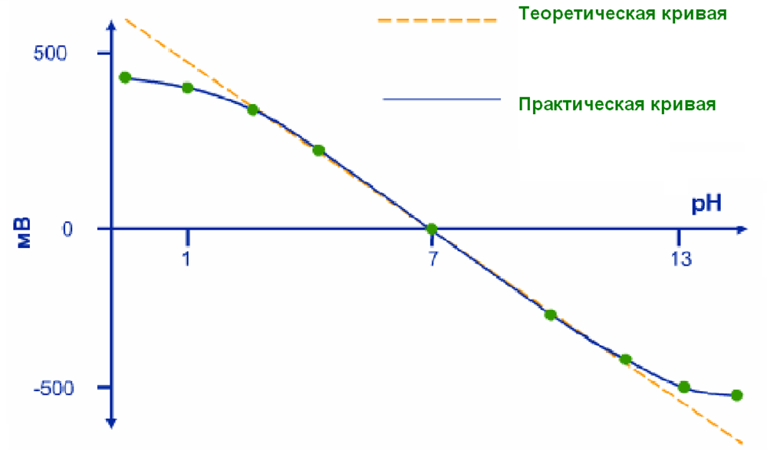

Slide 33
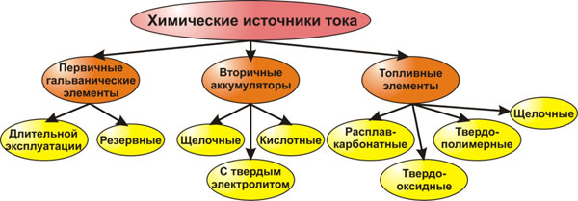
Гальванический элемент — химический источник электрического тока, названный в честь Луиджи Гальвани. Принцип действия гальванического элемента основан на взаимодействии двух металлов через электролит, приводящем к возникновению в замкнутой цепи электрического тока.
Электрический аккумулятор — химический источник тока многоразового действия (то есть в отличие от гальванического элемента химические реакции, непосредственно превращаемые в электрическую энергию, многократно обратимы). Электрические аккумуляторы используются для накопления энергии и автономного питания различных устройств

Slide 34
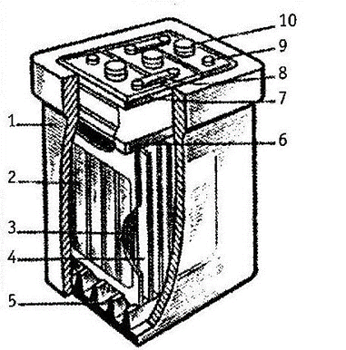
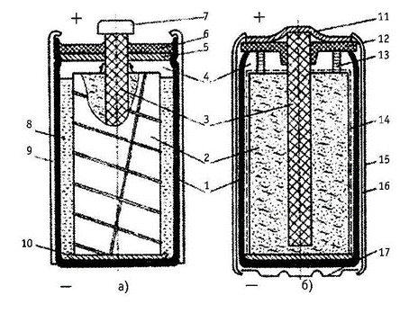
Химические источники тока
Свинцово-кислотного автомобильного аккумулятора | «Стаканчиковые» марганцево-цинковые элементы Лекланше:
1 - корпус; 2 - отрицательные электроды; 3 - сепараторы; 4 - положительные пластины; 5 -донные призмы; 6 - перемычка пластин; 7 - крышка; 8 - межэлементные соединения; 9 - вертикальный штырь-токоотвод; 10 - вентиляционная пробка. | 1 - цинковый стаканчик; 2 - брикет из спрессованной активной массы поло­жительного электрода; 3 - угольный токоотвод; 4 - газовое пространство; 5 - картонная шайба; 6 - герметизирующая заливка; 7 - металлический контакт­ный колпачок; 8 - студнеобразный электролит; 9 - кар­тонный футляр; 10 – изолирующая прокладка; 11 - крышка; 12 - изоли­рующая прокладка; 13 – вставка для газовой камеры; 14 - бумажная диафрагма; 15 - дополнительный кор­пус из тонкой стали; 16 - пластмассовая изолирующая трубка; 17 - донышко.
PbO₂ + Pb + 2H₂SO₄ = 2PbSO₄ + 2H₂O | Zn + 2MnO₂ + 2H₂O = = Zn(OH)₂+2MnOOH

Slide 35
Электролиз
Электролиз – это окислительно – восстановительные реакции, протекающие на электродах, если через расплав или раствор электролита пропускают постоянный электрический ток.
Законы Фарадея
Первый закон электролиза Фарадея: масса вещества, осаждённого на электроде при электролизе, прямо пропорциональна количеству электричества, переданного на этот электрод. Под количеством электричества имеется в виду электрический заряд, измеряемый, как правило, в кулонах.
Второй закон электролиза Фарадея: для данного количества электричества (электрического заряда) масса химического элемента, осаждённого на электроде, прямо пропорциональна эквивалентной массе элемента. Эквивалентной массой вещества является его молярная масса, делённая на целое число, зависящее от химической реакции, в которой участвует вещество.
I – сила тока, А
t – время, с
А – постоянная Фарадея, 96500 Кл/моль

Slide 36
Электролиз водных растворов
Последовательность окислительных и восстановительных процессов на зависит от значений электродных потенциалов частиц.
Пример 1: раствор, содержащий NaI и HCl.
K: Na⁺ + e ↔ Na –2.71 В (-) 2H⁺ + 2 e ↔ H₂ 0 B A: 2 H₂O - 4 e ↔O₂ + 4 H⁺ 1.229 В (+) 2I –- 2 e ↔I₂ 0.538 В 2 Cl –- 2 e ↔ Cl₂ 1.359 В

Slide 37
На катоде будут восстанавливаться в первую очередь те частицы, значения потенциала которых больше.
2H⁺ + 2 e ↔ H₂ 0 B
На аноде отдают электроны (окисляются) частицы, у которых потенциал («любовь к электронам») имеет наименьшее значение.
2 I–- 2 e ↔I₂ 0,538 В
Суммарно процесс электролиза в данной системе сводится к уравнению:
2NaBr+ 2HСl → Br₂+ H₂ + 2NaCl

Slide 38
Пример 2: водный раствор NaCl.
K: 2 H₂O + 2 e ↔ H₂ + 2 OH– –0.828 В (-) Na+ + e ↔ Na –2.71 В A: 2 H₂O - 4 e ↔O₂ + 4 H⁺ 1.229 В (+) 2 Cl –- 2 e ↔ Cl₂ 1.359 В (!!!)
2NaCl + 2H₂O = H₂↑ + Cl₂↑ + 2NaOH

Slide 39
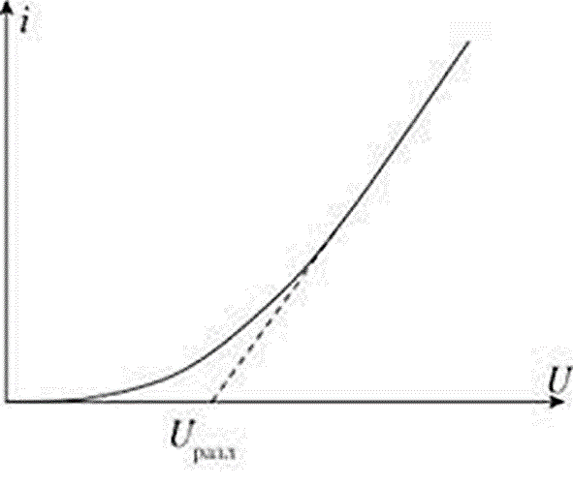
Напряжение разложения
Электролит | Напряжение разложения, В | Электролит | Предельная ЭДС поляризации, В
H₂SO₄ | 1,67 | AgNO₃ | 0,70
HNO₃ | 1,69 | HCl 1 М | 1,31
H₃PO₄ | 1,70 | HCl 0,5 М | 1,34
NaOH | 1,69 | ZnSO₄ | 2,35
KOH | 1,67 | Na₂SO₄ | 2,21

Slide 40

Список использованных источников
http://www/Cemport.ru
http://www.iprbookshop.ru/searchresults.html
http://www.computerlink.ru/node/64
https://studfile.net/preview/6894166/page:6/
https://studfile.net/preview/8189915/page:2/

Slide 41
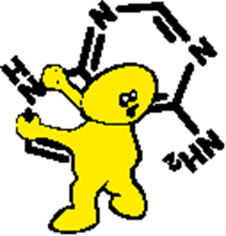
Благодарю за внимание!

